Slide 1


Apps en JavaScript
Para Windows 10
Arcadio García Salvadores
Universidad Autónoma de Madrid
@arcadio_g_s
#MSPSpain

Slide 2
¿Qué es una app?
Es un programa de ordenador.
Esta empaquetada y se distribuye
a través de una tienda.
Mayor seguridad: sandbox, permisos…

Slide 3
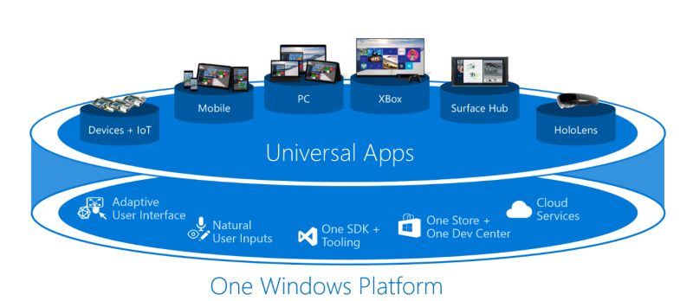
¿Qué es una app para W10?
Puede estar escrita en C# / C++ / VB / JS

Slide 4
¿Cómo puedo hacer una app?
Packaged web apps
El archive .appx contiene nuestros .html, .js, .css …
Hosted web apps
Los archivos estan en un servidor propio
Embedded web apps
Aplicación nativa con webviews

Slide 5
¿Cómo son las apps JS en W10?
Usan Microsoft Edge
Render compatible con WebKit
El motor de JS es Chackra
Seguridad mediante Content Security Policy
Acceso completo a las APIs de WinRT

Slide 6

clockwork.js.org
spritesheet.js.org

